Slide 1



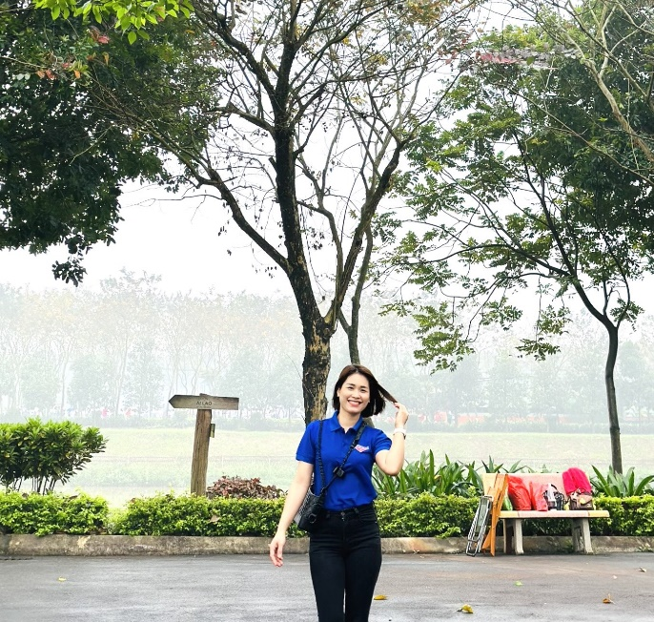
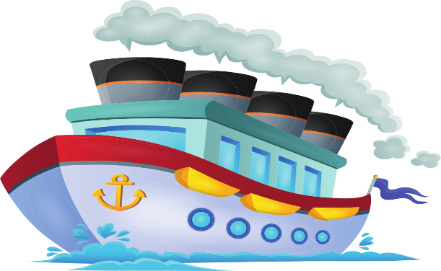
PHÒNG GIÁO DỤC VÀ ĐÀO TẠO QUẬN LONG BIÊN
TRƯỜNG MẦM NON NẮNG MAI
LĨNH VỰC PHÁT TRIỂN NHẬN THỨC
Khám phá: Máy bay, tàu thủy
Lứa tuổi: Mẫu giáo bé 3 – 4 tuổi
Giáo viên: Phạm Thị Nhung

Slide 2







H
E
L
L
O
Các con vừa xem đoạn video nói về phương tiện giao thông nào?

Slide 3
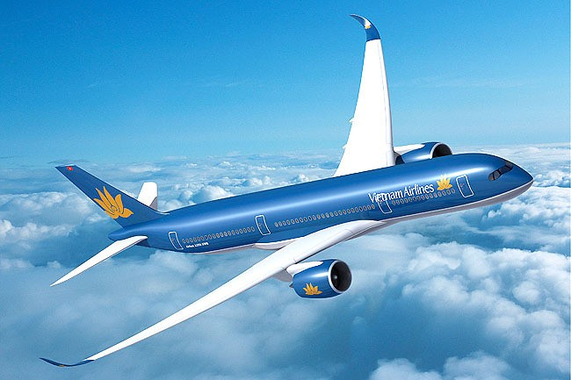

Slide 4
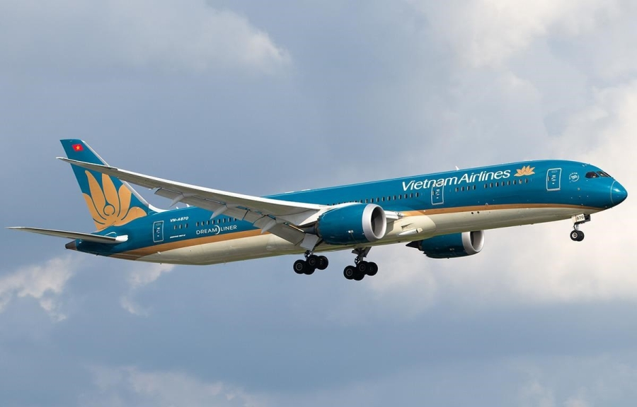


Slide 5

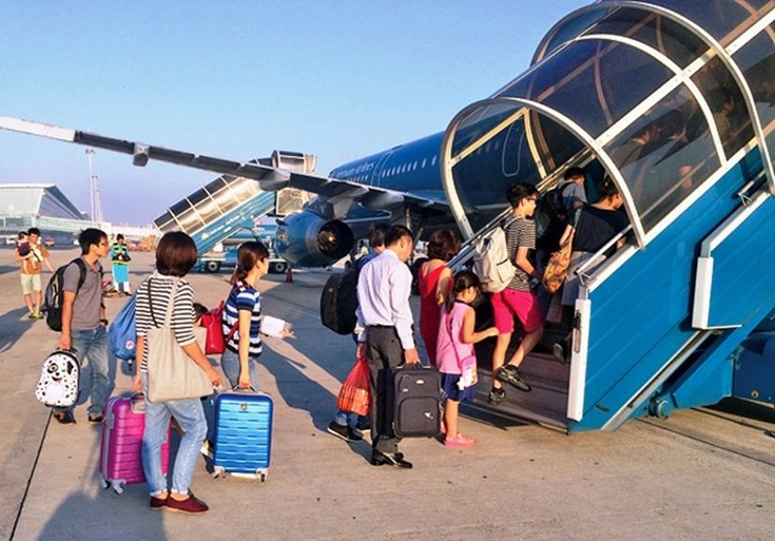
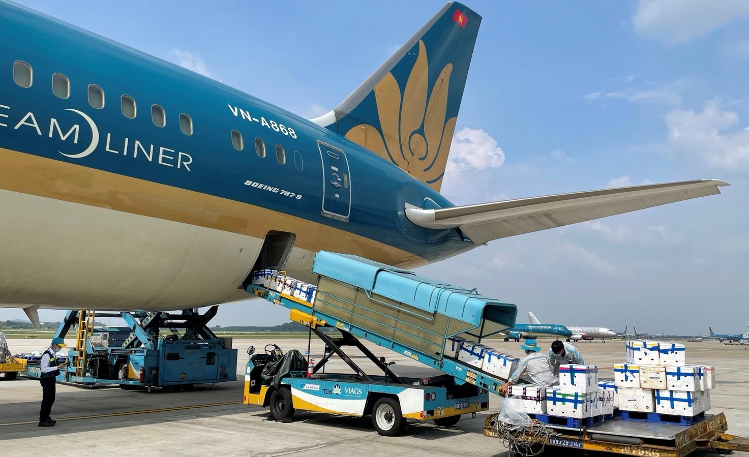
Máy bay có lợi ích gì đối với con người?

Slide 6
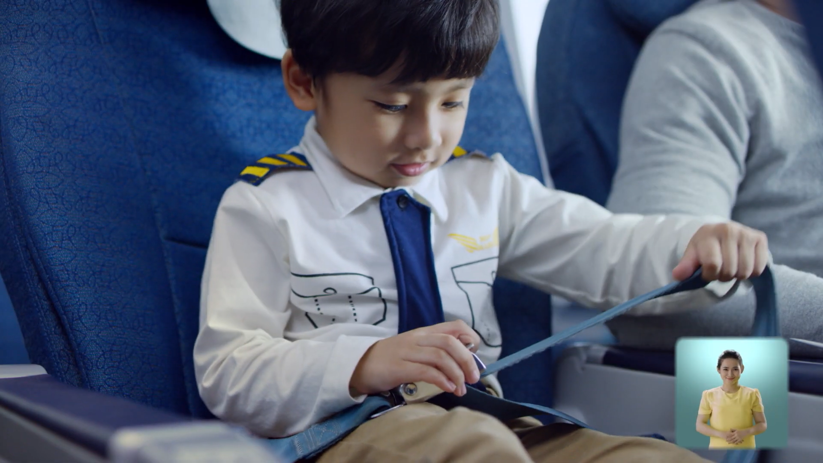
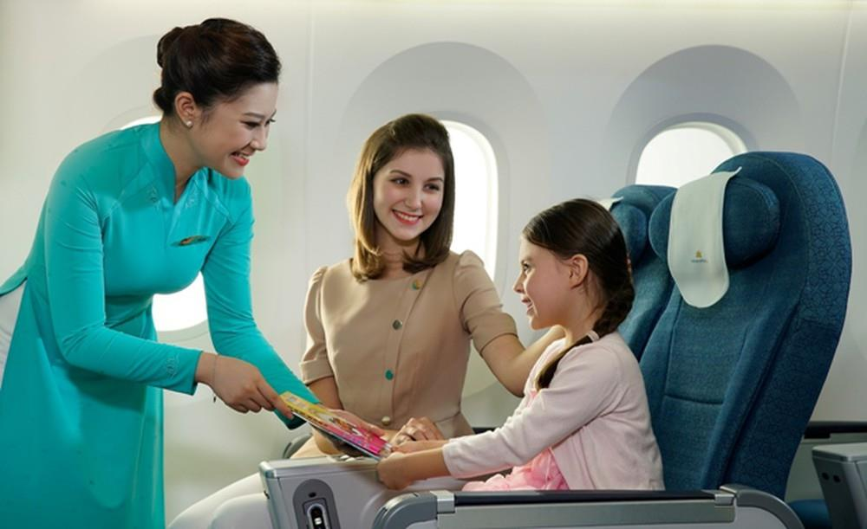
Khi ngồi trên máy bay các con cần chú ý điều gì?

Slide 7
H
E
L
L
O
Các con còn biết những phương tiện giao thông đường hàng không nào?

Slide 8
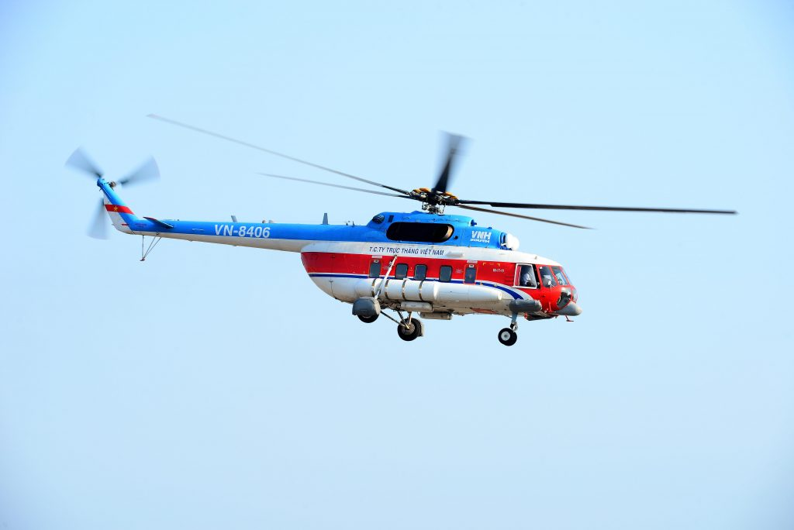
Máy bay trực thăng

Slide 9
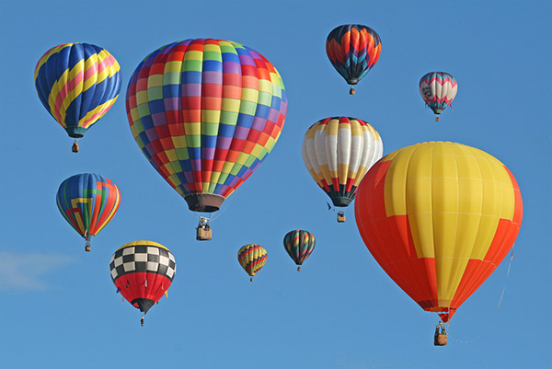
Khinh khí cầu

Slide 10
H
E
L
L
O
Câu đố
Con gì vượt sóng ra khơi
Năm châu bốn biển đi chơi khắp vùng?

Slide 11
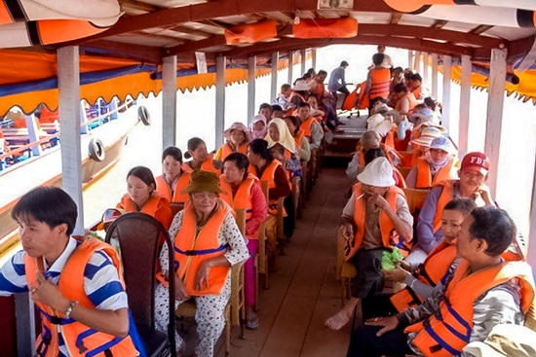
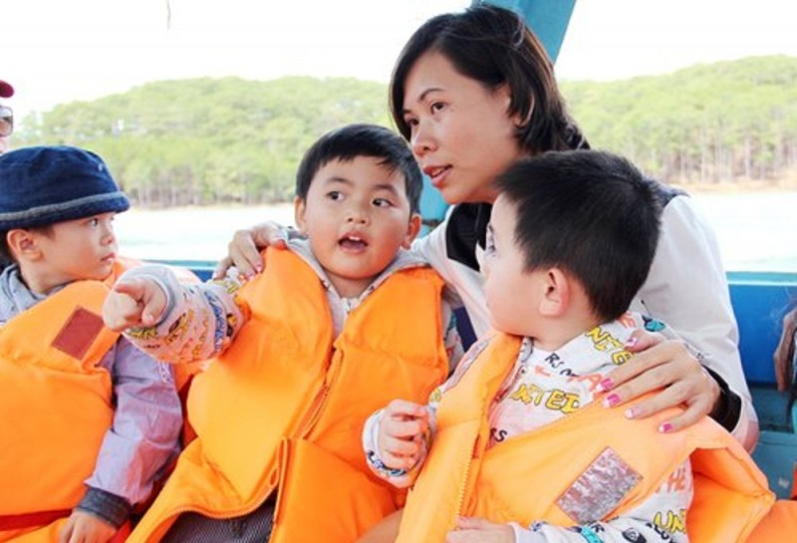
Khi đi trên tàu thủy thì các con phải như thế nào?

Slide 12
H
E
L
L
O
Các con còn biết những phương tiện giao thông đường thủy nào?

Slide 13
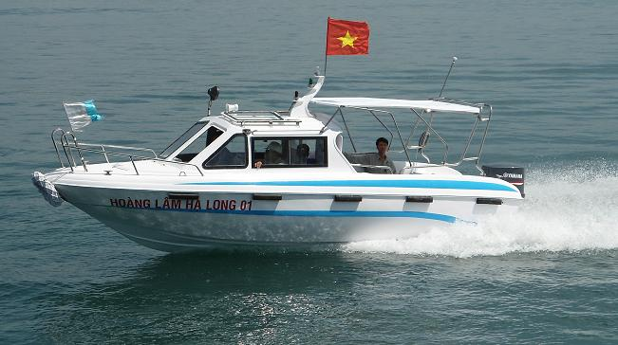
Ca nô

Slide 14

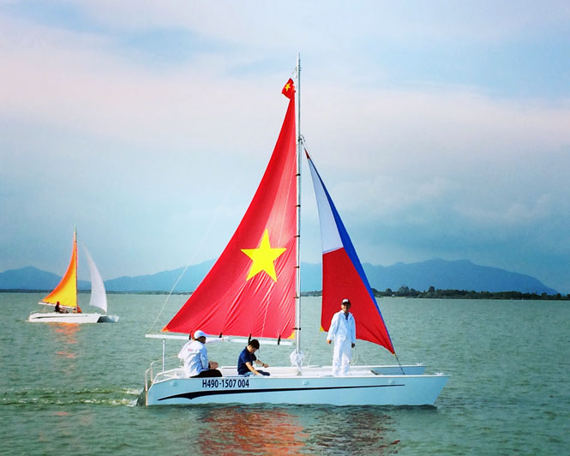
Thuyền buồm

Slide 15
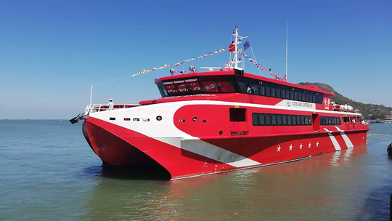
So sánh

Slide 16



H
E
L
L
O
TRÒ CHƠI
AI THÔNG MINH HƠN

Slide 17

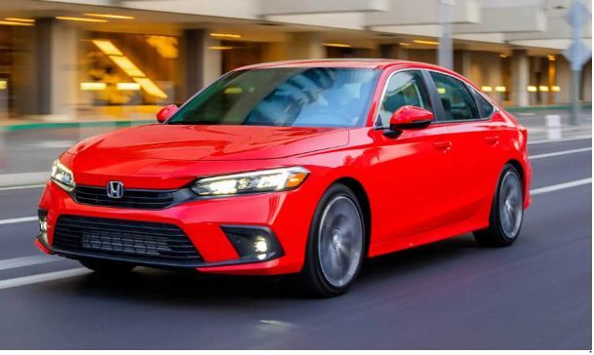
Câu 1: Đâu là phương tiện giao thông đường hàng không?
A. Máy bay
B. Thuyền buồm
C. Ô tô

Slide 18
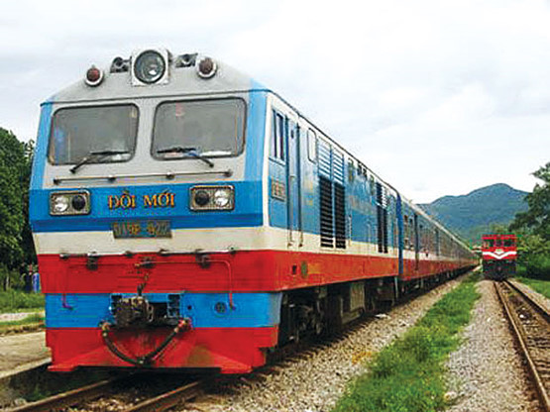
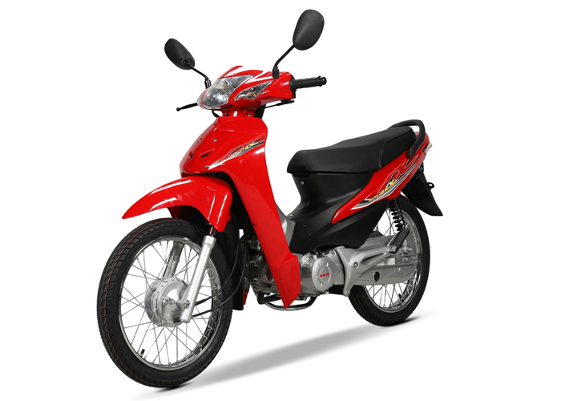
Câu 2: Đâu là phương tiện giao thông đường thủy?
A. Thuyền buồm
B. Tàu hỏa
C. Xe máy
D. Tàu thủy

Slide 19


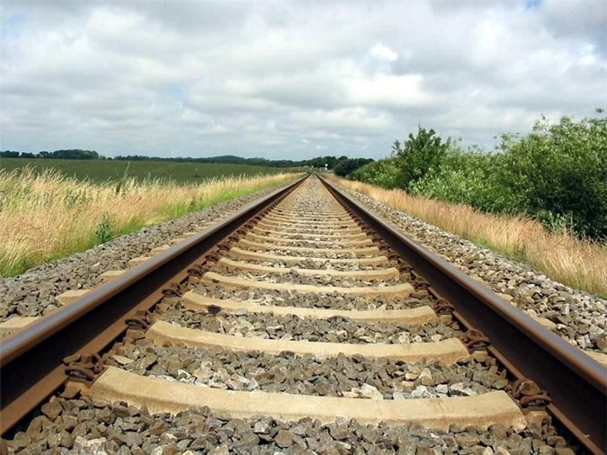
Câu 3: Máy bay bay ở đâu?
A. Trên mặt nước
B. Trên bầu trời
C. Trên đường ray

Slide 20
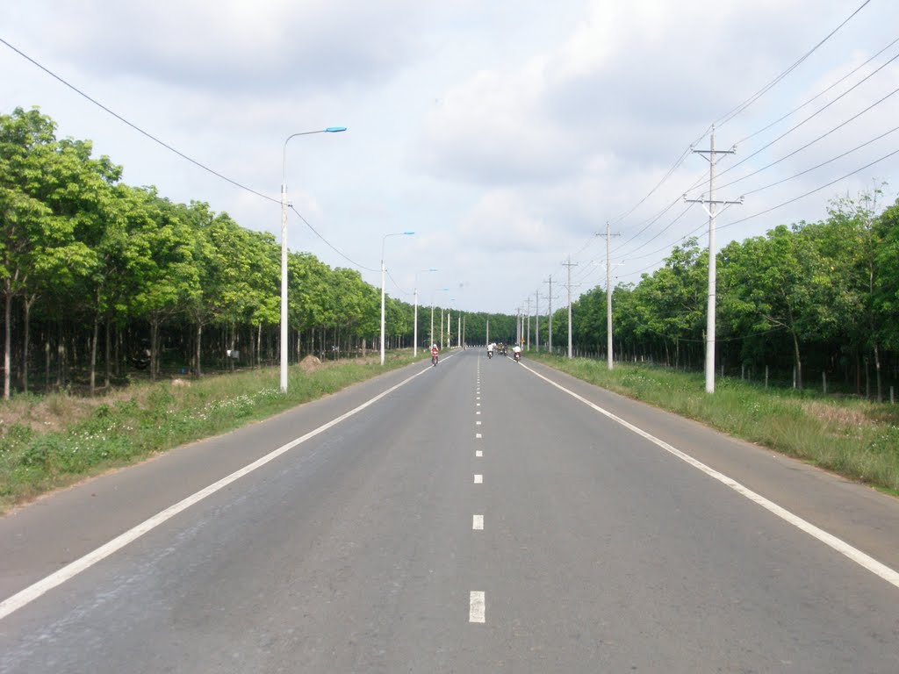
Câu 4: Tàu thủy chạy ở đâu?
A. Trên đường ray
B. Trên đường nhựa
C. Trên mặt nước

Slide 21
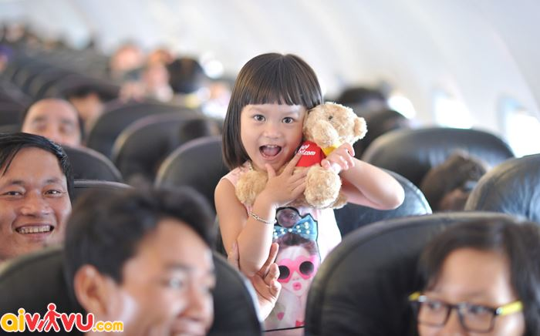
Câu 5: Đâu là hành động đúng khi đi máy bay?
A. Thắt dây an toàn
B. Đùa nghịch trên máy bay

Slide 22
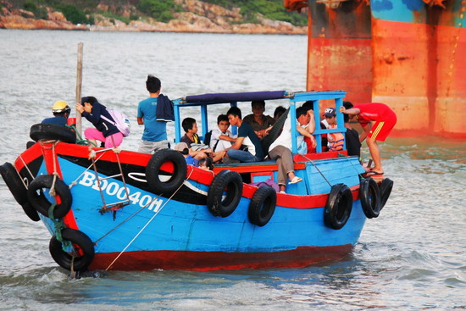
Câu 6: Đâu là hành động đúng khi đi tàu thủy?
A. Đùa nghịch và không mặc áo phao
B. Mặc áo phao

Slide 23

Xin chào và hẹn gặp lại các con!

